Slide 1
Orbitra
Práctica 3 Publicación aplicación web
Práctica 3 Publicación aplicación web
JESSICA JOHANNA OBANDO GARCIA
MATEO GONZALEZ ESCUDERO
LUKAS JIMENEZ BUENO
JUAN DAVID ALVAREZ RAMIREZ

Slide 2
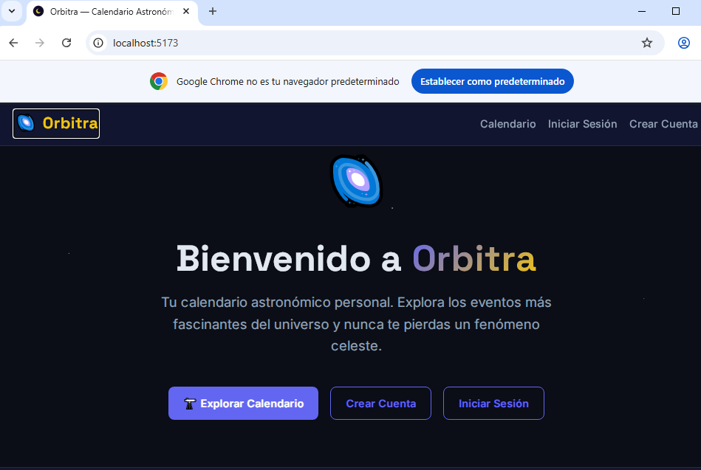
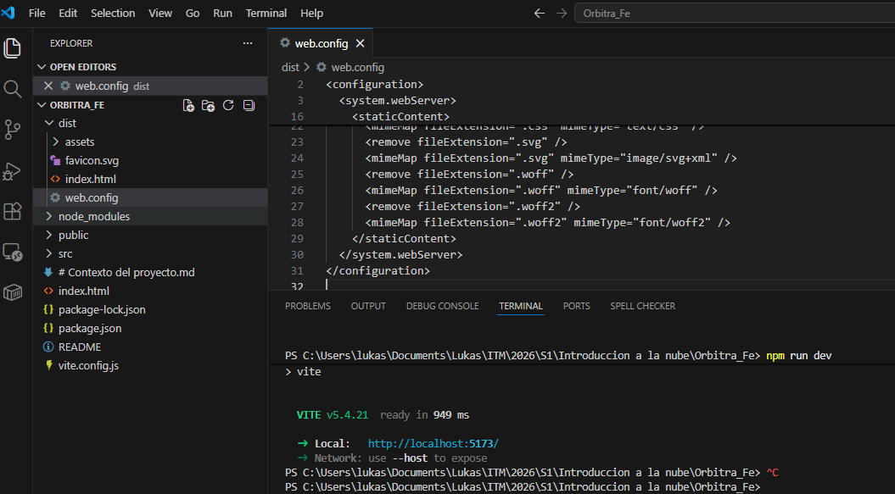
Orbitra
Aplicación web creada con React se muestra ejecución de la app en local utilizando npm run

Slide 3
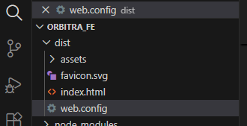
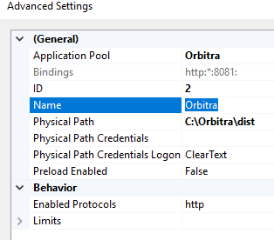
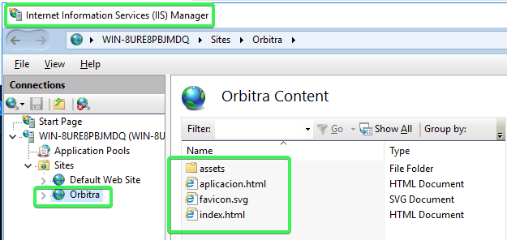
Se crea la app pool, con el comando npm run buidl, lo que nos crea la carpeta “dist”
Se creo el sitio en el IIS manager

Slide 4
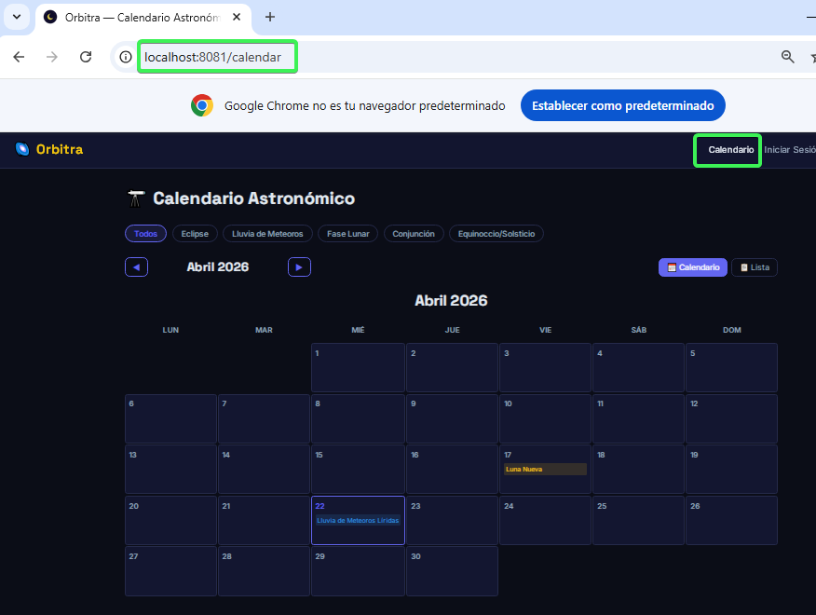
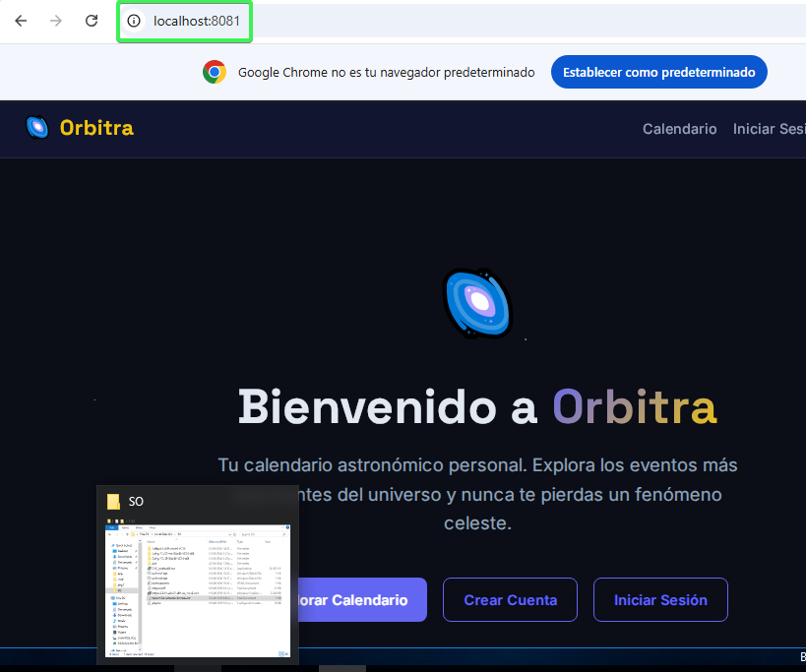
Utilizamos el puerto 8081 y la pagina de bienvenida
Visualizamos el calendario

Slide 5
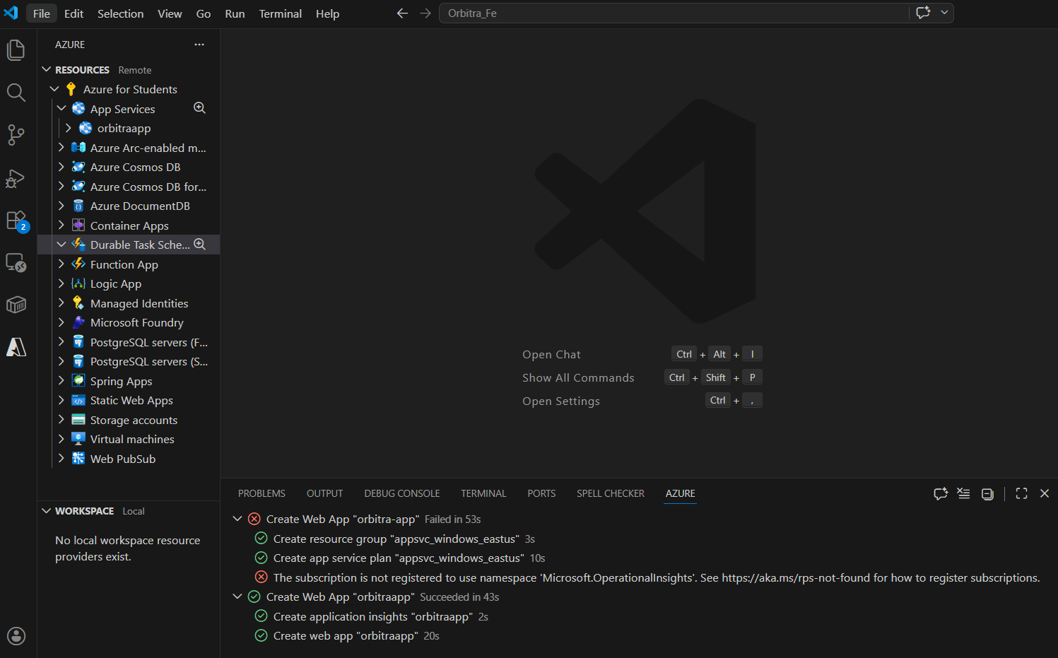
Se crea la app con Azure App Service: Create New Web App genero error y solicito hacer la suscripción a Microsoft.OperationalInsight, se realiza la suscripción desde la Plataforma de azure

Slide 6
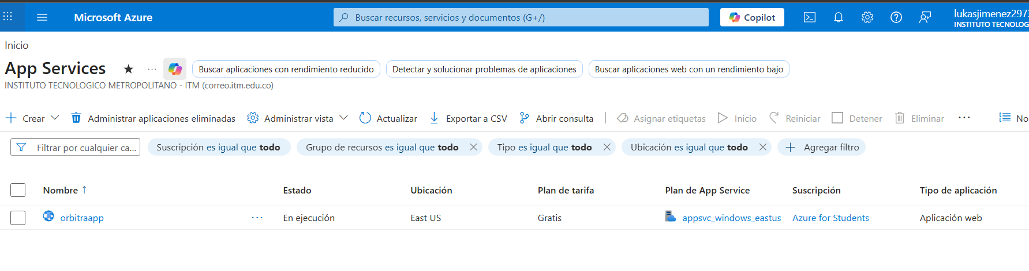
Permitiendo crear la app

Slide 7
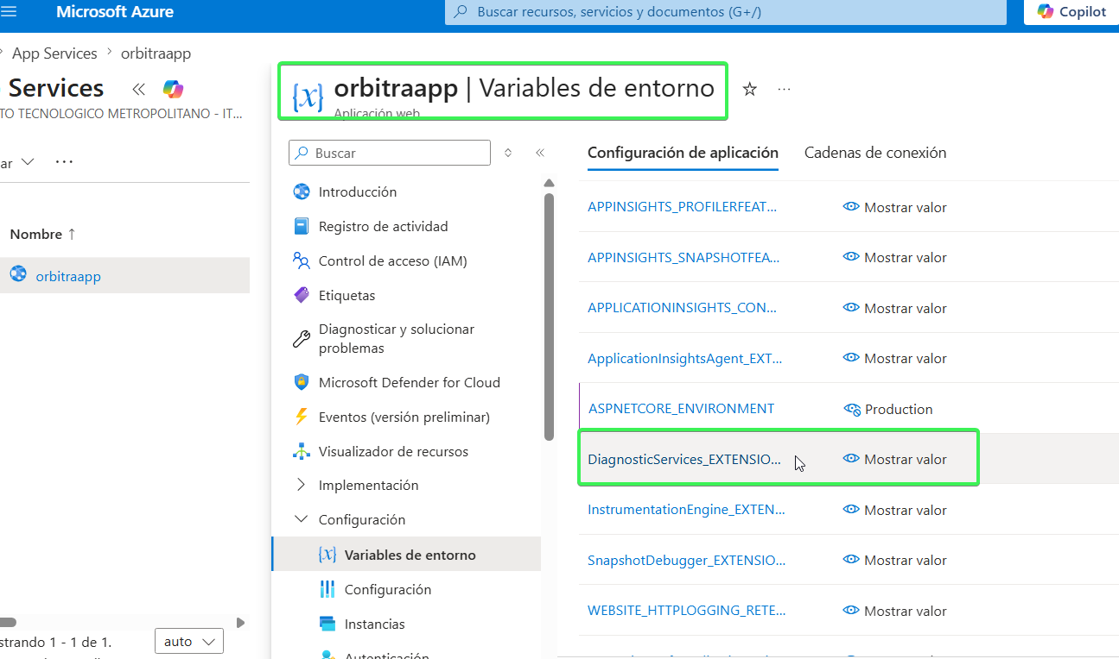
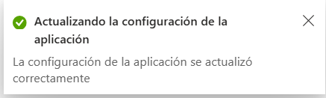
Configuracion de la variable de entorno

Slide 8
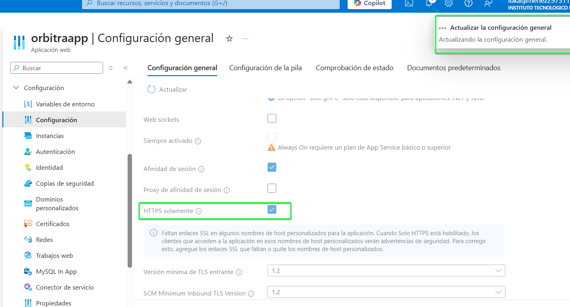
Activamos HTTPS:

Slide 9
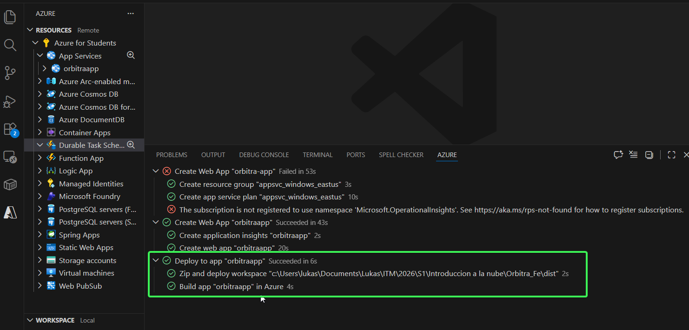
Hacemos el despliegue

Slide 10
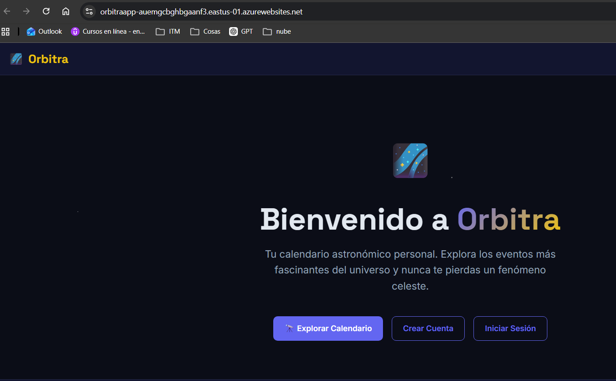
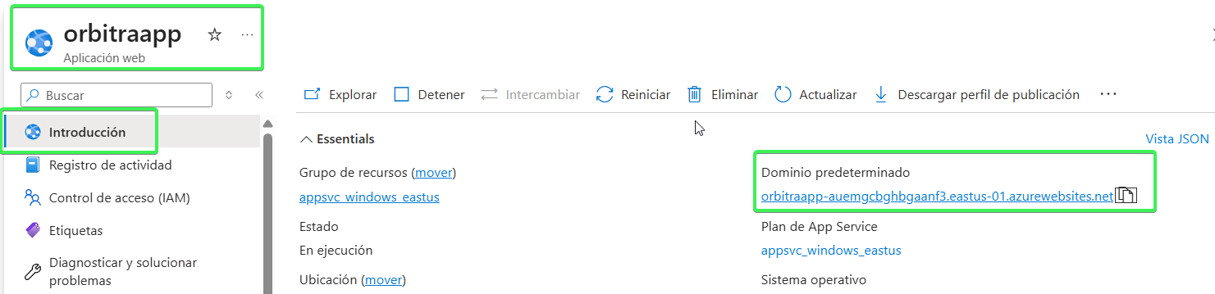
Abrimos el dominio

Slide 11
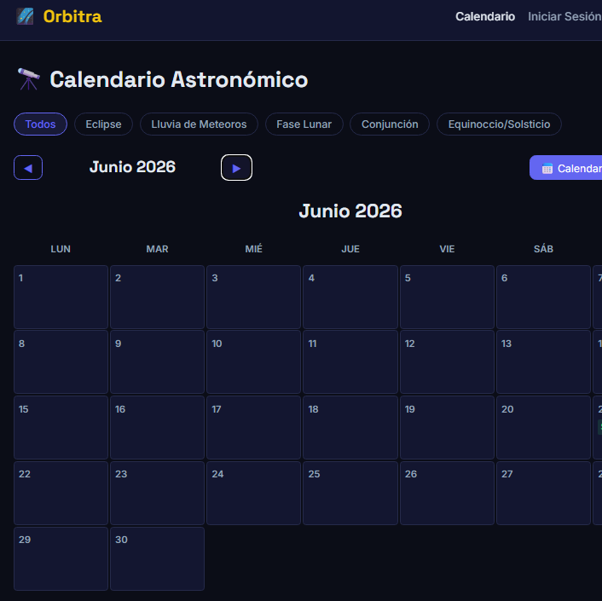
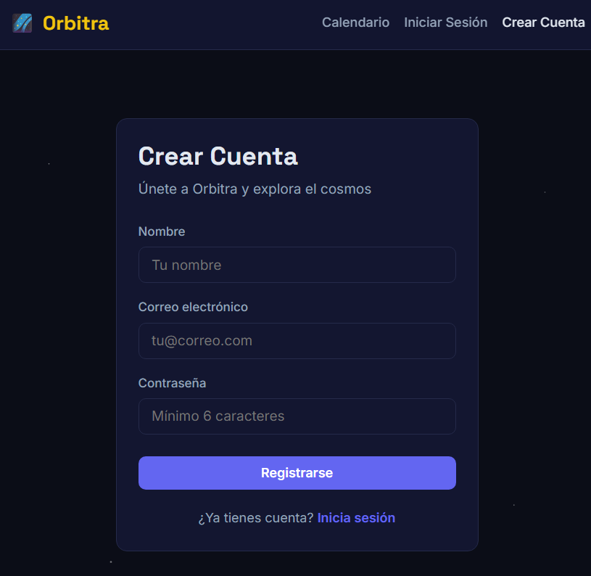
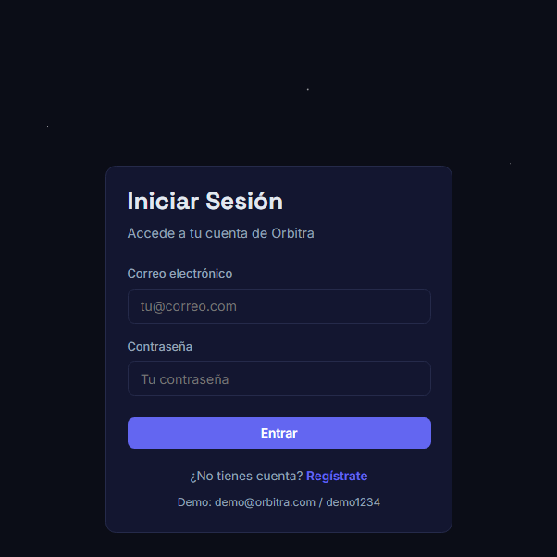
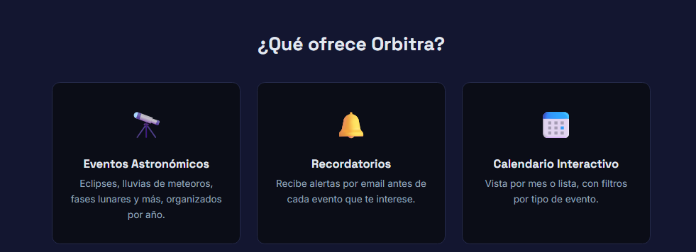
Galeria

